Slide 1
Platform GEEF
Gezondheid Expertise en Educatiecentrum Friesland
Marianne Vermeulen
Huismeester van Huis van het Heden
Noordelijke Hogeschool Leeuwarden

Slide 2
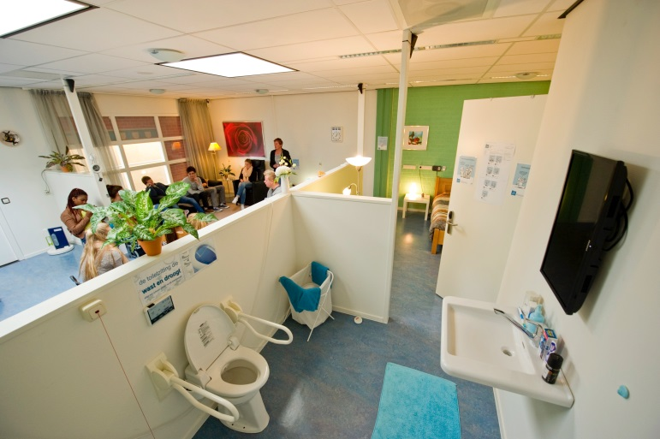
Platform GEEF 2015 16 participanten Wonen, Zorg, Gemeenten en Onderwijs

Slide 3
Langer zelfstandig, veilig en vertrouwd thuis wonen met dementie
Veilig zijn in huis;
Deurbel met camera > ook op deurspion
Sensoren en detectoren >
* deuren
* in bed / stoel
* op de grond
* gasfornuis
* warmwater ventiel
* brandmelder / koolmonoxide melder
* valdetector
* verlichting met bewegingssensor
Begeleiding door medicijncassette met herinneringssignaal

Slide 4
Sensoren voor aan de deur of raam

Slide 5
Hulpmiddelen ondersteund door platform

Slide 6
Ondersteuning mantelzorger > veilig op weg
Meldingen op telefoon krijgen
Beeldscherm / beeldtelefoon
Wandelen met communicatie mogelijkheden
mobiele alarmering
Wandelen / fietsen met dwaaldetectie
zorgriem / horloge
Actieve monitoring van leefpatroon [dag /nacht]
Horloge dat zelf alarm meld
Pager voor zintuigelijke beperking

Slide 7
Zenders met en zonder GPS en valdetectie

Slide 8
Aanraakscherm met bescherming

Slide 9
Beeldtelefoon

Slide 10
Ondersteuning om voldoende te drinken

Slide 11
Hoe komt u aan informatie en waar te vinden
Handig bij zelfstandig www.wzs.amsterdam.nl
Platform 31 Handreiking “Comfortabel wonen met dementie”
www.geheugenhulp.nl
www.thuiswonenmetdementie.nl
www.safethuis.nl
www.alzheimer-nederland.nl
www.modernedementiezorg.nl
www.parkinsonnext.nl
www.dirkseanderszorgen.nl
www.hadikhetmaargeweten.nl
www.safethuis.nl
Zie
www.platformgeef.nl
Bedankt voor de aandacht

